Slide 1
Motion Parsing with HMM and HPYLM
M2 Komota Tetsuya
Notes:
1. 「HMM と HPYLM を用いた動作の形態素解析」というタイトルで
長谷川研究室修士2年の菰田が発表します．

Slide 2
Background
It is expected to realize a general-purpose robot which are able to do task in the human living environment.
General-purpose robots need the ability to learn the behavior from the interaction with humans.
→It is NOT just “imitation”.
The ability to learn the human intentions from the human motions is necessary.
It enables robots to predict the task goal.
Notes:
2. 近年のロボット技術の進展から，人間の生活環境で活動する汎用ロボットの実現が期待されています. 汎用ロボットが持つべき能力として，人の動作を見ただけで動作の意図を把握し，模倣する能力が考えられます．
動作の模倣の際，ただ真似をするのではなく，動作が達成するべき目標を把握したうえで再現することが重要だと考えられます

Slide 3











Background
Ex) The task “Take the cup.”
Reproduction with human intention.
The human
position
is important.
Take
the cup.
Teaching the task.
Notes:
3. 卒業研究では教示された動作の前後の状態を比較して，動作の最終的な目標を推定することで，教示動作の理解と推定を行いました
その際このように異なる初期状態からの動作を教示することで，その動作の達成目標を推定することを目標としました

Slide 4
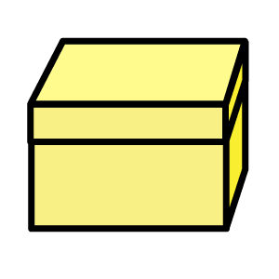
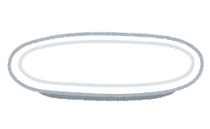
Problem of previous work
Notes:
4. しかし動作には満たすべき途中状態が存在するようなものも存在します
例えば「箱の上に皿を移動し，さらにその上にコップを移動する」という動作を考えます

Slide 5
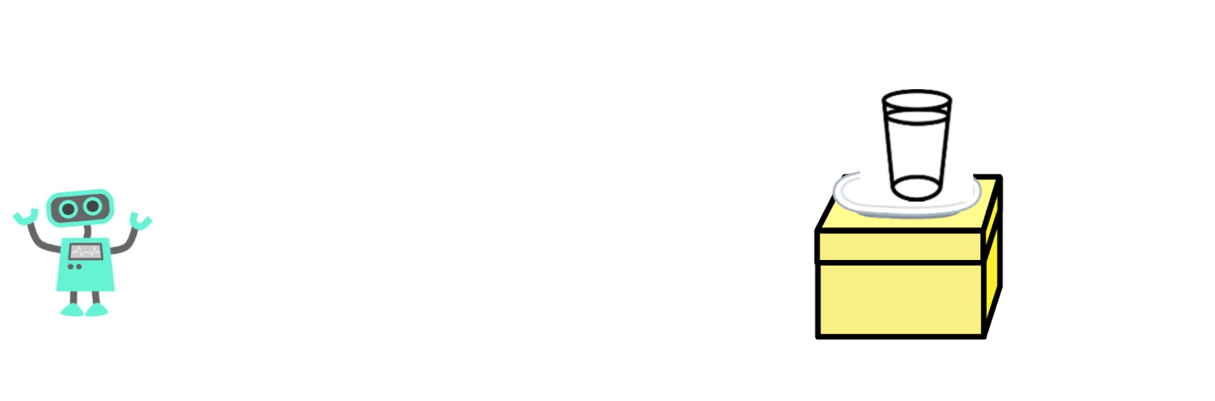
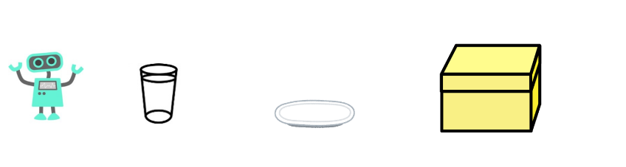
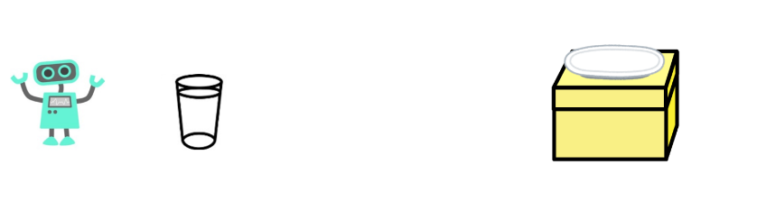

Problem of previous work
Getting the “intermediate state” of motion sequence.
What is NOT important intermediates?
・ Parts of motion primitives
・ Noise (Motion done by chance)
Notes:
5. この動作を達成するためには，動作の途中で「箱の上に皿が載っている」という途中状態を経由することが重要であると判断できなければいけませんが，この問題を解決するためには，動作のどの瞬間が重要な途中状態であるかを，動作を見せられただけで推定する必要があります．
「重要でない途中状態」とは「大局的な動作プリミティブの一部」と「たまたまやってしまった動作（ノイズ）」とがあると考えられます．
つまり連続的な動作から「動作プリミティブ」を推定し，そのプリミティブの列に変換できれば，重要な途中状態はそのプリミティブ同士の境界に限定できると考えられます
これは「動作の形態素解析」を意味します

Slide 6
Finding the important intermediate states
The important states means the boundary of motion primitives, and to find them, the motion has to be encoded to the sequence of motion primitives.
HMM can encode various time sequential data.
But when using HMM to encode motion, there are some difficulties.
the number of hidden states(i.e. kind of motion primitives) is not known in advance.
Encoding with HMM is not enough to get the motion primitives.
(Each states of HMM is too primitive to explain the motion.)
Notes:
6. 動作などの時系列データを形態素解析するには，最初に時系列データを何らかの「文字列」に変換する必要がありますが，それを可能にするものとして HMM があります．しかし HMM を用いて生成した文字列に対して形態素解析の手法を適用しようとしたとき，二つの大きな問題が考えられます
・辞書がないこと
・文字の種類がいくつあるかもわからないこと

Slide 7
Finding the important intermediate states
Tadahiro Taniguchi et al [1] solved that problem by using sticky-Hierarchical Dirichlet Process Hidden Markov Model (sHDP-HMM [2]) and Nested Pitman-Yor Language Model(NPYLM [3]).
sHDP-HMM realizes encoding without to decide the number of hidden states in advance.
NPYLM realizes parsing the sequence of character to sequence of words without to input dictionary in advance.
The intervals of words made by NPYLM mean the boundary of motion primitives, the important interval states.
Notes:
7. これらをそれぞれ解決する先行研究があります．
・HPYLM を用いた教師なし形態素解析
・HDP-HMM を用いた符号化
この二つを組み合わせて，実際に動作情報の形態素解析を行った先行研究も存在します
複数の動作を異なる順序で行った動作情報を形態素解析し，各動作に対応した「単語」を取得することに成功しました

Slide 8
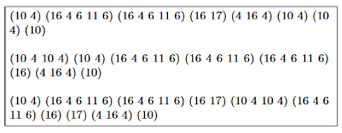
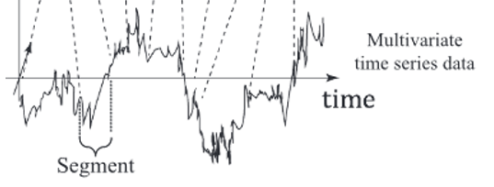
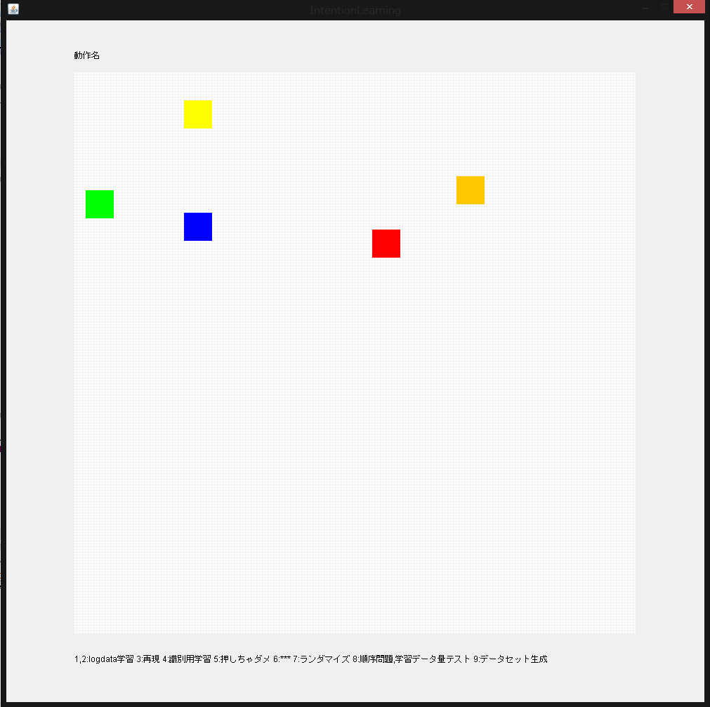
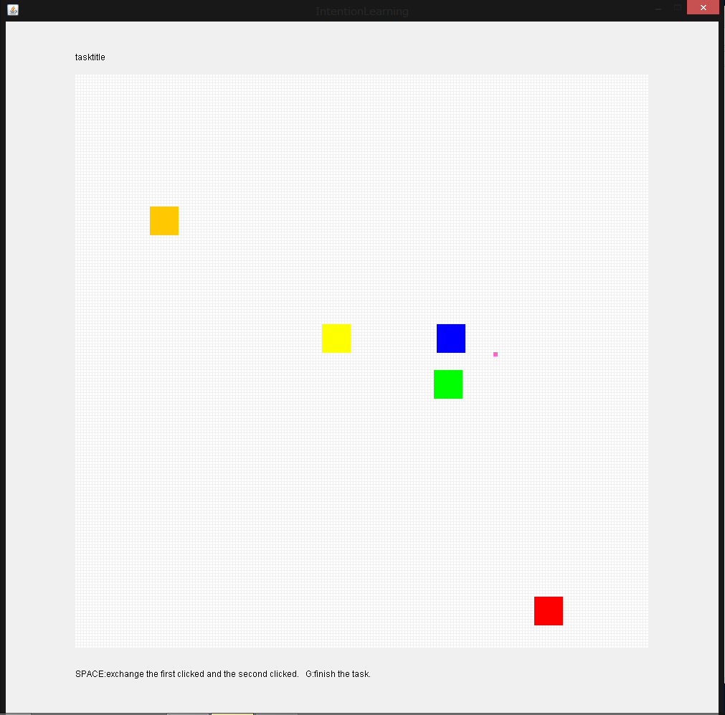
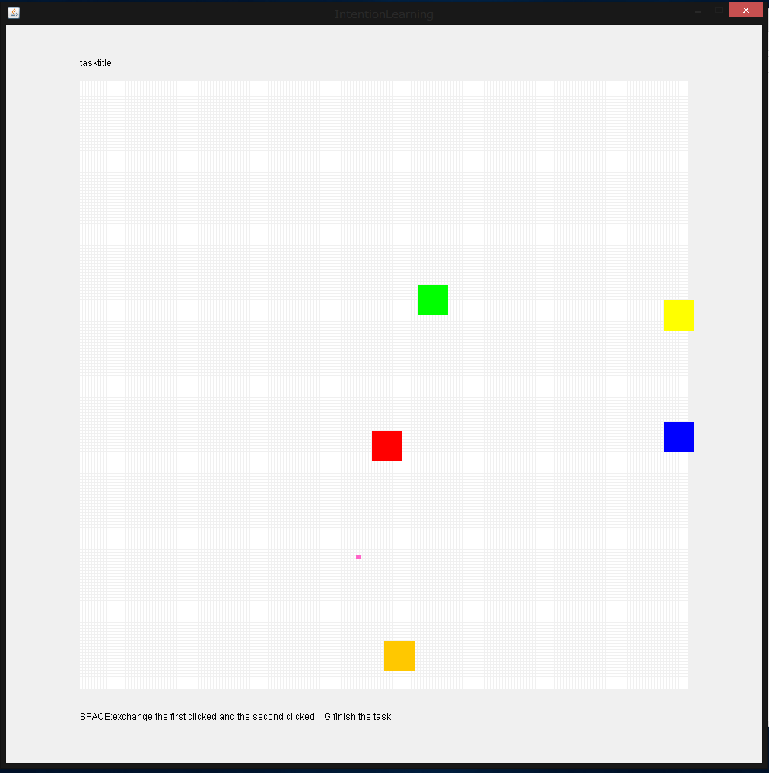
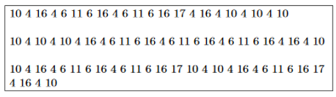
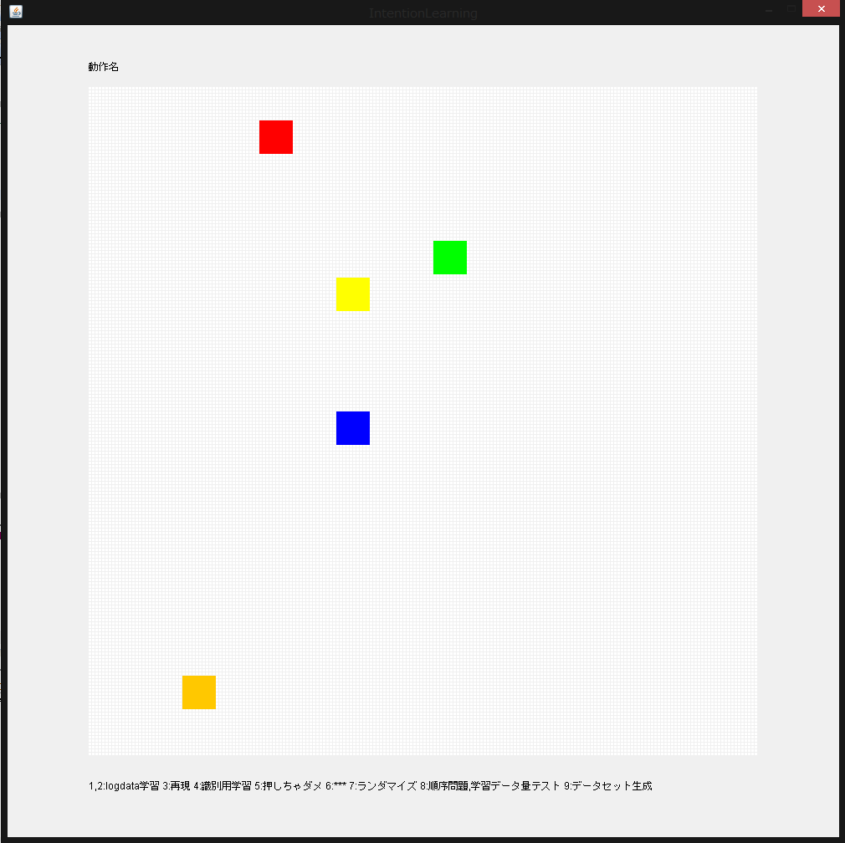
Outline
Smoothing (TMA)
sHDP-HMM
NPYLM
Start
interval
interval
・・・
Goal
Notes:
8. 私の研究では，この手法によって解析された「単語」どうしの境界を照らし合わせ，
動作を再現するのに必要な途中状態の取得を目標としています．
以下が本研究のアルゴリズムの概略になります．
・まず，センサから取得した連続的な動作情報に対して，TMA を用いてスムージングを行います．
・その後，HDP-HMM を用いて動作の出力素（文字）の種類数を推定すると同時に，動作の符号化を行います
・そしてこのように得られた符号列を教師データとして NPYLM を学習し，「単語」を推定して符号列の形態素解析を行います．
・形態素解析された符号列の「単語間」を比較することで，重要な途中状態を推定し，動作の「サブゴール」の時系列を取得することで動作の再現に必要な情報を取得します．

Slide 9
Current works
Smoothing (TMA)
Normal HMM
HPYLM
Start
interval
interval
・・・
Goal
Notes:
9. 現状として，ここまで進んでいます
・大きな二つの学習モデルに関して，簡略化した実装を行いました．
HDP-HMM は通常の HMM （状態数は手打ち），
NPYLM は HPYLM （入れ子にしていない単純な階層構造
ここからは，大きな二つのアルゴリズムである HMM と HPYLM の説明と実験について，またその二つを組み合わせた動作のテストについて説明します

Slide 10
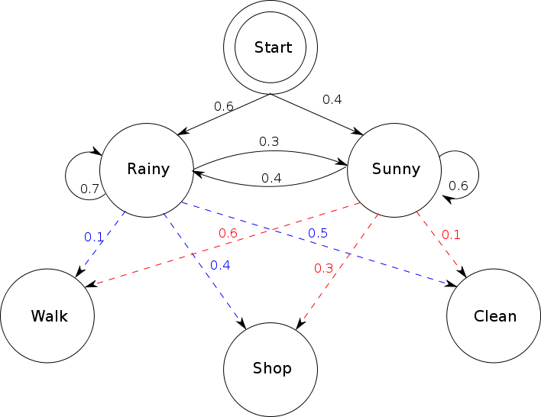
About HMM
HMM (Hidden Markov Model) :
Markov model with unsupervised learning
It can recognize or/and encode the time sequential data.
It is frequently used for speech recognition.
Notes:
10. HMM の学習と状態数について
・HMM とはマルコフモデルを教師なしで学習することによって，時系列データの識別，符号化を
行うことが出来るモデルです．特に音声認識ではよく使用されていて，入力された音声データが
どの音素を表すか，各モデルからの出力確率を比較することによって推定しています．
・HMM における出力確率の計算の際，時系列データが隠れ状態をどのように遷移したのか
という「遷移列」を取得することが出来，それは状態数と等しい数の種類の文字による符号化
とみなすことが出来ます．

Slide 11
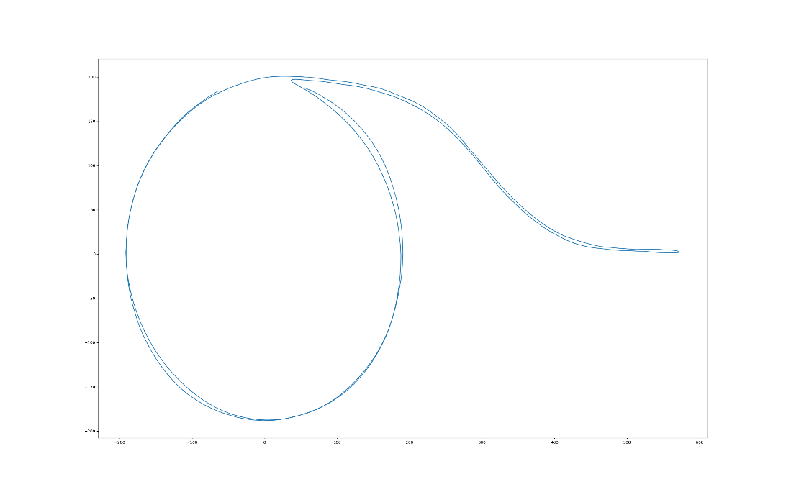
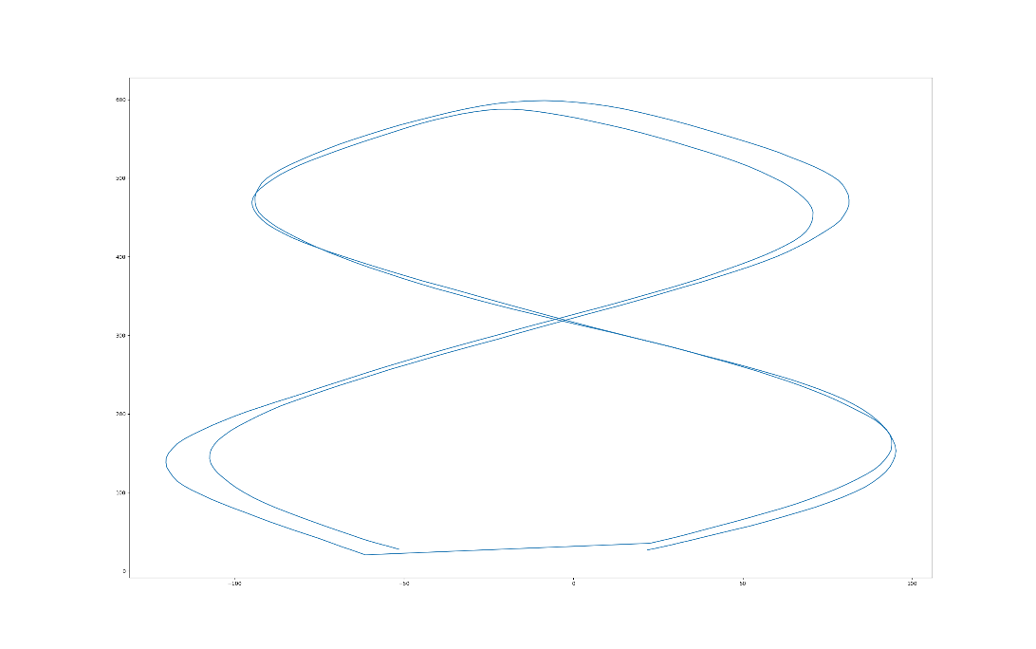
Experiments - HMM
Experiment about Learning of HMM and estimation based on simple time series data
I verified the influence of the number of states.
I used two kinds of two dimensional trajectories for learning.
circle and sigmoid
eight curve
Notes:
11. HMM による符号化のテストとして，簡単な時系列データをもとに学習，推定を行い，
状態数ごとの結果の違いを比較しました．
入力に使用したデータは2種類の時系列データで，それぞれこのような軌道の2次元データを使用しました

Slide 12
Experiments - HMM
# of state | Length |  | state occuerred only once
 | cir+sig | eight
5 | 14.0 | 6.0 | 0.000
10 | 27.0 | 12.0 | 0.000
15 | 35.4 | 16.0 | 0.000
20 | 37.1 | 19.2 | 0.100
25 | 47.1 | 19.1 | 0.040
30 | 51.1 | 25.0 | 0.067
35 | 51.5 | 23.7 | 0.057
40 | 62.6 | 27.0 | 0.125
45 | 63.8 | 27.8 | 0.067
50 | 77.1 | 27.6 | 0.100
# of state | examples
 | cir+sig | eight
5 | [1. 2. 0. 3. 4. 1. 0. 3. 0. 1. 2. 0. 3. 4] | [4. 3. 4. 1. 2. 1]
10 | [6. 8. 5. 0. 9. 4. 2. 3. 7. 1. 6. 1. 6. 8. 4. 2. 4. 8. 6. 8. 5. 0. 9. 4. 2. 3. 7] | [7. 3. 2. 3. 7. 1. 6. 8. 5. 0. 5. 8]
40 | [11. 24. 2. 36. 34. 12. 10. 31. 32. 16. 39. 6. 19. 37. 4. 33. 13. 23. 8. 20. 7. 21. 3. 27. 22. 18. 22. 27. 3. 21. 25. 29. 28. 5. 35. 5. 28. 5. 28. 29. 11. 24. 22. 2. 36. 34. 12. 10. 31. 32. 16. 39. 6. 19. 37. 4. 33. 13. 23. 8. 20. 7. 17] | [25. 38. 15. 1. 13. 26. 33. 13. 1. 15. 38. 17. 21. 24. 2. 34. 12. 9. 14. 30. 0. 30. 14. 9. 34. 11]
Notes:
12. 状態数ごとに得られた結果はこのようになりました．
・右は符号化を行った時，一度しか使用しなかった文字の割合を表しています．
・ここの数字が大きい場合，各動作特有の文字が存在するということになり，「過学習」の様子を表していると考えることが出来ます．
本来ここの数字は十分に状態数が存在する場合は 1 になるという仮説を立てて実験を行ったんですが，状態数は 200 まで上げても 0.2 程度であったので，

Slide 13
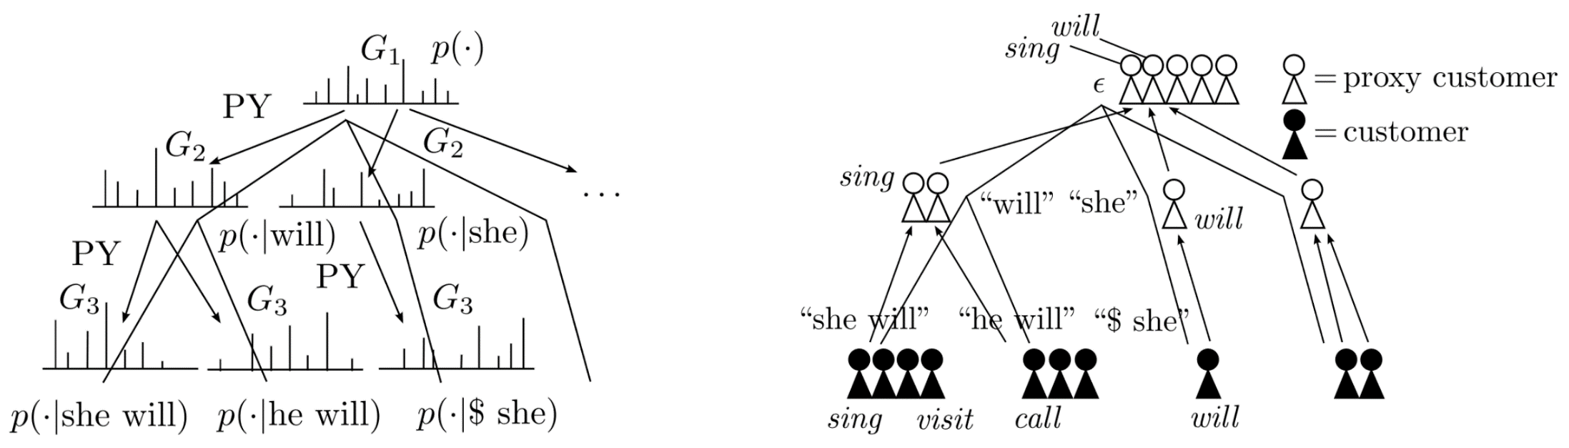
About HPYLM
HPYLM (Hierarchical Pitman-Yor Language Model):
Hierarchical Ngram model with Pitman-Yor Process
Thanks of introducing the Dirichlet process, it can deal with unknown words.
Base measure(the prior distribution of words) is unknown.
NPYLM deals with another HPYLM as base measure.
(“N” means “Nested”)
持橋[3]
Notes:
13. 次に形態素解析器であるHPYLM について説明します
・文字列の形態素解析について，Ngramという手法が存在します．
Ngram とは文章中の n-1 個の単語の並びを「文脈」として，特定の文脈に続いて
特定の単語が出る頻度を用いて言語モデルを生成する手法です
・これを，ディリクレ過程を用いて再帰的に計算するのが HPYLM になります．
・実際には符号化した動作に関しては言語モデル以前に単語の情報すら存在しないので，
単語の生成モデルも同時に学習する必要があります．
そこで，言語モデルとは別に単語モデルとしても HPYLM を用意し，
単語 HPYLM から生成した単語を用いて 言語 HPYLM を生成する という構造になり，
これは HPYLM の入れ子という意味で NPYLM と呼ばれています．

Slide 14
Experiments - HPYLM
(For simplicity of coding, ) I used the Gauss distribution as base measure.
I entered the following five strings for learning.
(It is just concatenation of five words)
applegrapeorangebananapeach
peachorangebananaapplegrape
grapebananaorangeapplepeach
bananaappleorangepeachgrape
orangepeachbananaapplegrape
Notes:
14. 今回は実装の都合上，文字 HPYLM の代わりに，単語の長さに対応したガウス分布を
基底に代用した HPYLM で実験を行いました
・動作テストとして，このように単語を5つ連結した文を入力データとして代入し．
形態素解析を行いました．

Slide 15
Experiments - HPYLM
[Resautrant]executeParsing:iteration:5000
['apple', 'gra', 'pe', 'orange', 'ban', 'ana', 'peach’]
['peach', 'orange', 'bananaapplegrape’]
['gra', 'pe', 'ban', 'ana', 'orange', 'apple', 'peach’]
['ban', 'ana', 'apple', 'orangepeac', 'h', 'gra', 'pe’]
['orangepeac', 'h', 'bananaapplegrape’]
[Resautrant]executeParsing:iteration:25000
['apple', 'grape', 'orange', 'ban', 'ana', 'peach’]
['peach', 'orange', 'bananaapplegrape’]
['grape', 'ban', 'ana', 'orange', 'apple', 'peach’]
['ban', 'ana', 'apple', 'orangepeac', 'h', 'grape’]
['orangepeac', 'h', 'bananaapplegrape']
[Resautrant]executeParsing:iteration:80000
['apple', 'grape', 'orange', 'banana', 'peach’]
['peach', 'orange', 'bananaapplegrape’]
['grape', 'banana', 'orange', 'apple', 'peach’]
['banana', 'apple', 'orange', 'peach', 'grape’]
['orange', 'peach', 'bananaapplegrape']
Notes:
15. こちらがその結果になります．各単語が比較的きれいに
分割で来ていることが分かります．このように比較的小規模の解析であれば
文字 HPYLM の入れ子構造は必要ないかもしれないということが分かったので，
今後は必要性を感じるまで HPYLM のまま実験を行います．

Slide 16
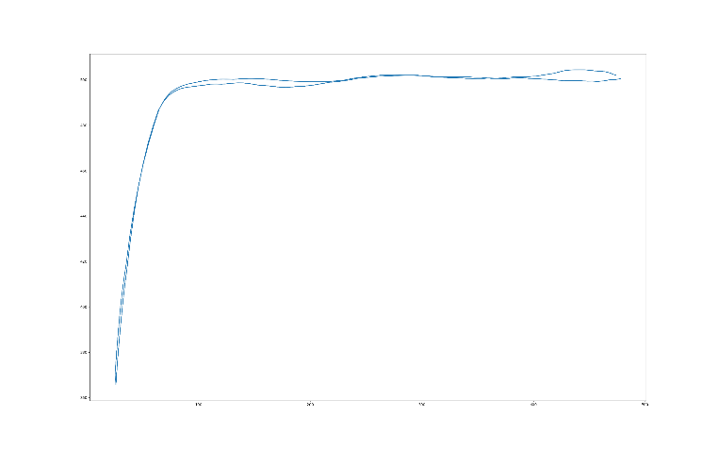
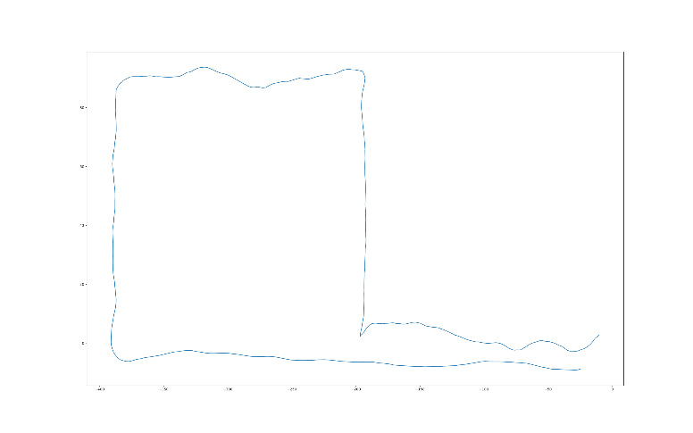
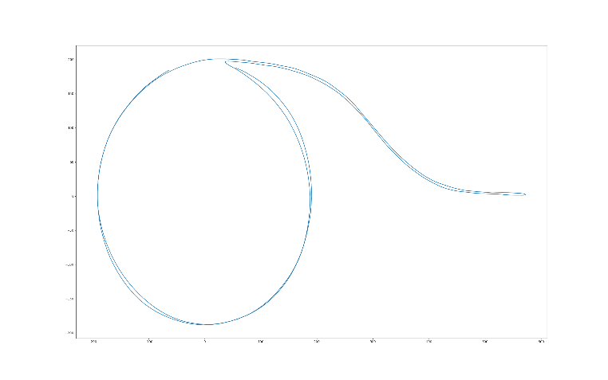
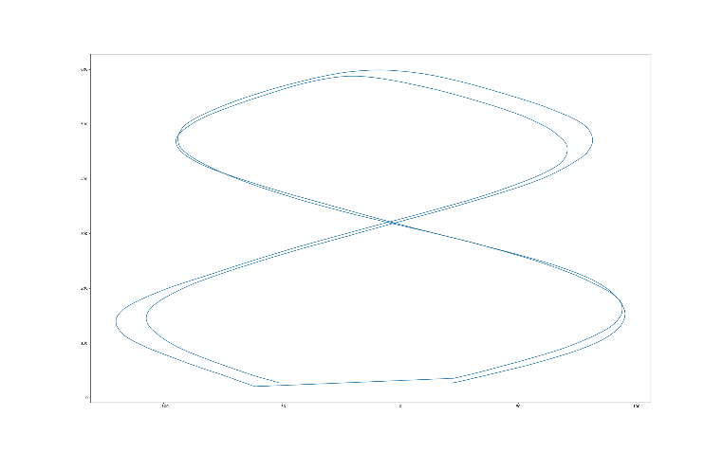
HMM + HPYLM
Test of parsing of strings obtained by encoding time-series data with HMM.
I used four kinds of two dimensional trajectories for learning. (HMM # of states : 30, HPYLM iteration : 100k)
(1)
(2)
(3)
(4)
Notes:
16. 続いて，HMM と HPYLM の組み合わせについて説明します．
・HMM で取得した動作の符号列を HPYLM に代入して解析結果を確認してみました．
以下の4種類の動作をそれぞれ2つずつ入力し，HMMによって生成された符号列を
HPYLM で形態素解析を行いました
HMM の状態数は 30，HPYLM の再帰回数は 10万回でてすとをおこないました

Slide 17
HMM + HPYLM
Encoding result (one of 10 results)
(1):GZEPKWUJTNVFMXcOZEZOaHBLCSIYNYISLdGZEPKWUJTNVFMXb
(2):LCSCLQLBLCSCSCSLRdRLRLBbcaHB
(3):FMbcOcaHBLCSIDAWK
(4):bMFVNVFMbcOZEPKWUAWKPG
Paring result
(1):GZEPKWU, JTNV, FMXcOZEZOaHB, LCSIYNYISLdGZEPKW, UJTNVFMXb,
(2):L, CSC, LQ, L, B, L, CSC, SC, S, LRdR, LR, L, Bbc, aH, B,
(3):FMb, c, O, c, O, c, aH, BLCSIDAWK,
(4):bMFVNVFMbcOZEPKWUAWKPG,
Notes:
17. その結果がこちらになります． (3) の動作に関して，解析後の形態素が非常に小さいことが分かります これは再帰が不十分だったと考えられます． HPYLM の内部でギブスサンプリングを再帰的に行いモデルを更新しているのですが，単純なギブスサンプリングでは HPYLM の収束に膨大な時間がかかることが知られています． 参考文献によると，ブロック化ギブスサンプリングという効率的なサンプリング手法を導入する事によってその問題は解決するということなので，その導入を今後の課題として取り組みます (4)の動作に関して，解析後も全体を一つの単語とみなして境界部分のないままとなりました
これに関しては過学習が起こっていると考えることが出来るので，状態数を減らすか代入する動作の種類を増やすことで解決できるか今後確認していきます．状態数に関しては今後HDP-HMM を導入して適切な状態数を推定することで解決していきたいと考えています

Slide 18
Summary and future works
In the case of a normal HMM, the number of states must be manually set according to the number of kinds of input data.
For parsing of less complicated strings, the nested structure of NPYLM is not essential.
Future works
Introduction of HDP-HMM
Consider about dealing with parsing results
prediction of the idioms
removing noizes
Application using real (high-dimensional) data
Notes:
まとめと今後の展望
・通常の HMM の場合，代入する動作データの数に応じた状態数を手動で設定しなければならない
・あまり複雑でない文字列の形態素解析なら，NPYLM の入れ子構造は必須ではない
・
今後の展望
・HDP-HMM の導入
・形態素解析の結果を用いた途中状態の推定
・「熟語」の推定
・ノイズの除去
・実測データでの応用
・高次元データでの実験

Slide 19
References
[1] Taniguchi, Tadahiro, and Shogo Nagasaka. "Double articulation analyzer for unsegmented human motion using pitman-yor language model and infinite hidden markov model." System Integration (SII), 2011 IEEE/SICE International Symposium on. IEEE, 2011.
[2] Teh, Yee Whye, and Michael I. Jordan. "Hierarchical Bayesian nonparametric models with applications." Bayesian nonparametrics 1 (2010).
[3]持橋大地, 山田武士, and 上田修功. "ベイズ階層言語モデルによる教師なし形態素解析." 情報処理学会研究報告 2009-NL (2009): 190.
[4]平博順. "石井健一郎, 上田修功, 続・わかりやすいパターン認識 (教師なし学習入門), pp. 326, オーム社, 2014." 人工知能: 人工知能学会誌 30.3 (2015): 404.
[5] Takenaka, Kazuhito, et al. "Contextual scene segmentation of driving behavior based on double articulation analyzer." 2012 IEEE/RSJ International Conference on Intelligent Robots and Systems. IEEE, 2012.
[6] Fox, Emily B., et al. "An HDP-HMM for systems with state persistence." Proceedings of the 25th international conference on Machine learning. ACM, 2008.
[7] Skeletal Joint Smoothing White Paper , https://msdn.microsoft.com/ja-jp/library/jj131429.aspx

Slide 20
Appendix

Slide 21
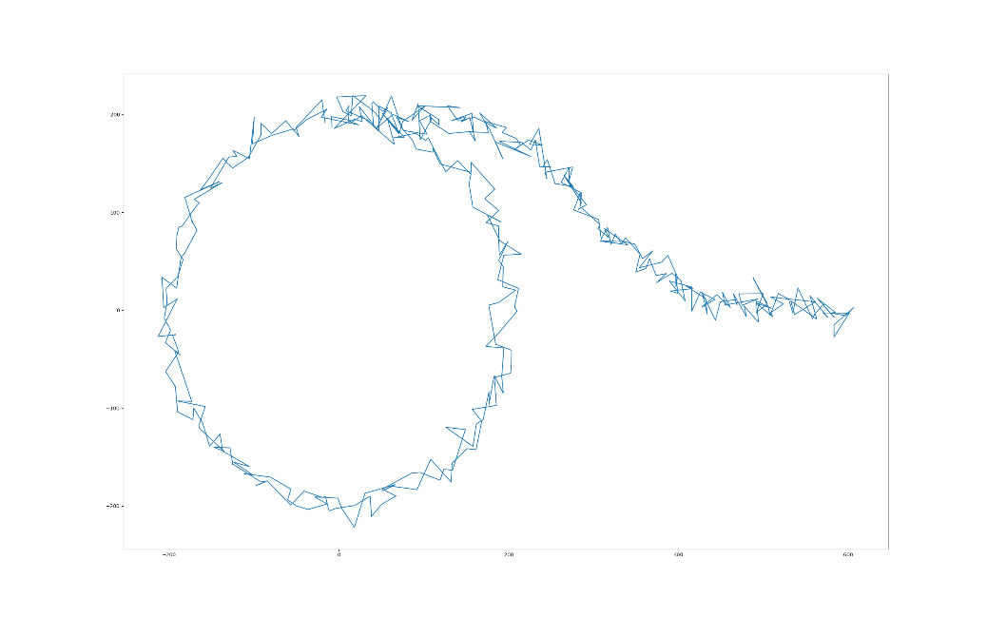
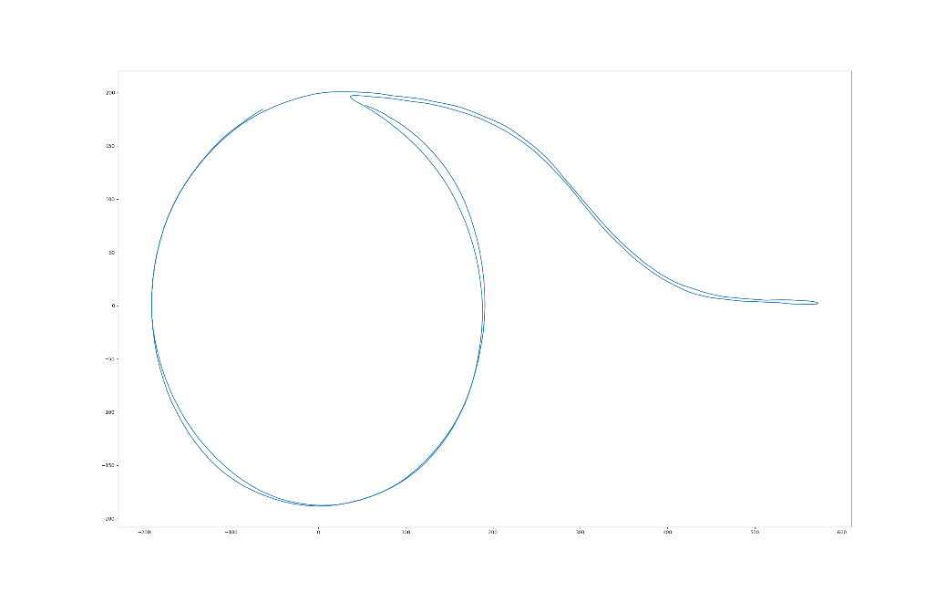

TMA
TMA (Triangle Moving Average) :
one of the smoothing algorithm
$${\tilde{x}}_{t}=\frac{1}{2L}\sum_{l=−L}^{L}{\left|\frac{L−l}{L}\right|{\tilde{x}}_{t+l}}$$
before TMA smoothing
(added Gauss error)
after smoothing

Slide 22
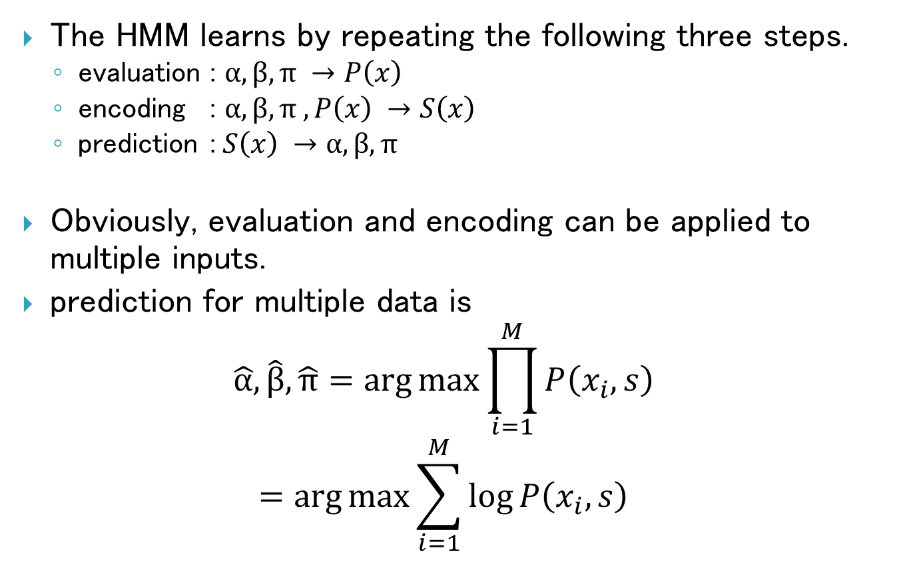
Multiple kinds of time series data in HMM
The HMM learns by repeating the following three steps.
evaluation : $α, β, π →P\left(x\right)$
encoding : $α, β, π , P\left(x\right) →S\left(x\right)$
prediction :$S\left(x\right) →α, β, π$
Obviously, evaluation and encoding can be applied to multiple inputs.
prediction for multiple data is
$$\hat{α},\hat{β}, \hat{π}=\arg{\max{\prod_{i=1}^{M}{P\left(x_{i}, s\right)}}}$$
$$=\arg{\max{\sum_{i=1}^{M}{\log{P\left(x_{i}, s\right)}}}}$$

Slide 23
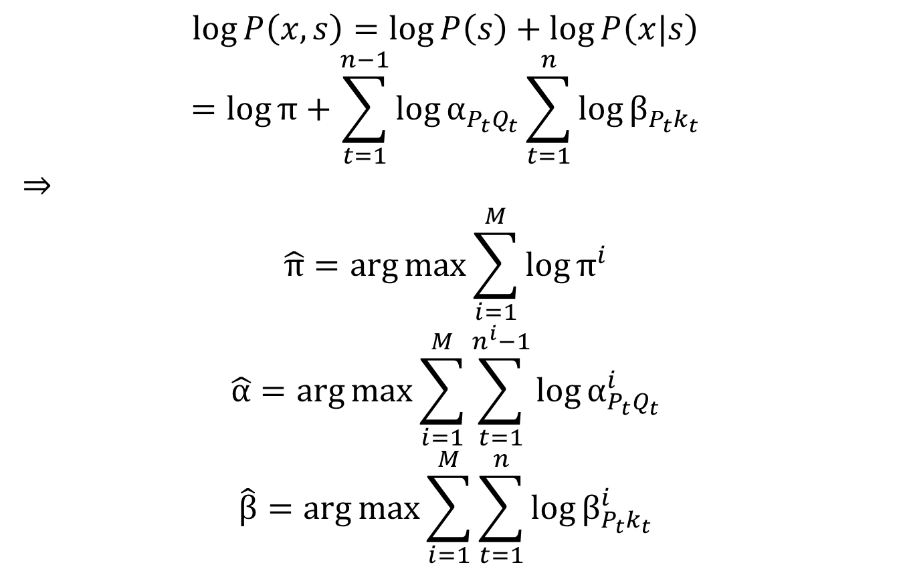
Multiple kinds of time series data in HMM
$$\log{P\left(x, s\right)}=\log{P\left(s\right)}+\log{P\left(x|s\right)}$$
$$=\log{π}+\sum_{t=1}^{n−1}{\log{α_{P_{t}Q_{t}}}}\sum_{t=1}^{n}{\log{β_{P_{t}k_{t}}}}$$
$⇒$
$$\hat{π}=\arg{\max{\sum_{i=1}^{M}{\log{π^{i}}}}}$$
$$\hat{α}=\arg{\max{\sum_{i=1}^{M}{\sum_{t=1}^{n^{i}−1}{\log{α_{P_{t}Q_{t}}^{i}}}}}}$$
$$\hat{β}=\arg{\max{\sum_{i=1}^{M}{\sum_{t=1}^{n}{\log{β_{P_{t}k_{t}}^{i}}}}}}$$

Slide 24
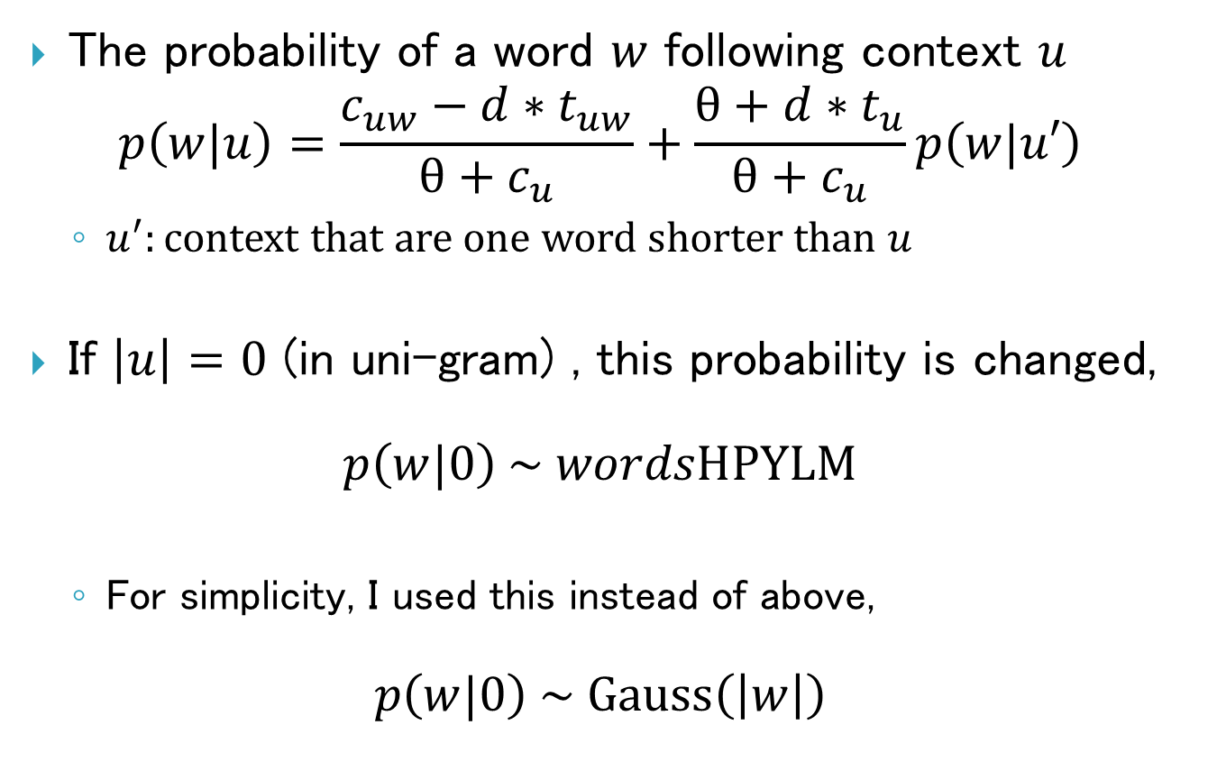
HPYLM inner function
The probability of a word $w$ following context $u$
$$p\left(w|u\right)=\frac{c_{uw}−d∗t_{uw}}{θ+c_{u}}+\frac{θ+d∗t_{u}}{θ+c_{u}}p\left(w|u′\right)$$
$u^{′}:context that are one word shorter than u$
If $\left|u\right|=0$ (in uni-gram) , this probability is changed,
$$p\left(w|0\right) \sim wordsHPYLM$$
For simplicity, I used this instead of above,
$$p\left(w|0\right) \sim Gauss\left(\left|w\right|\right)$$

